Slide 1
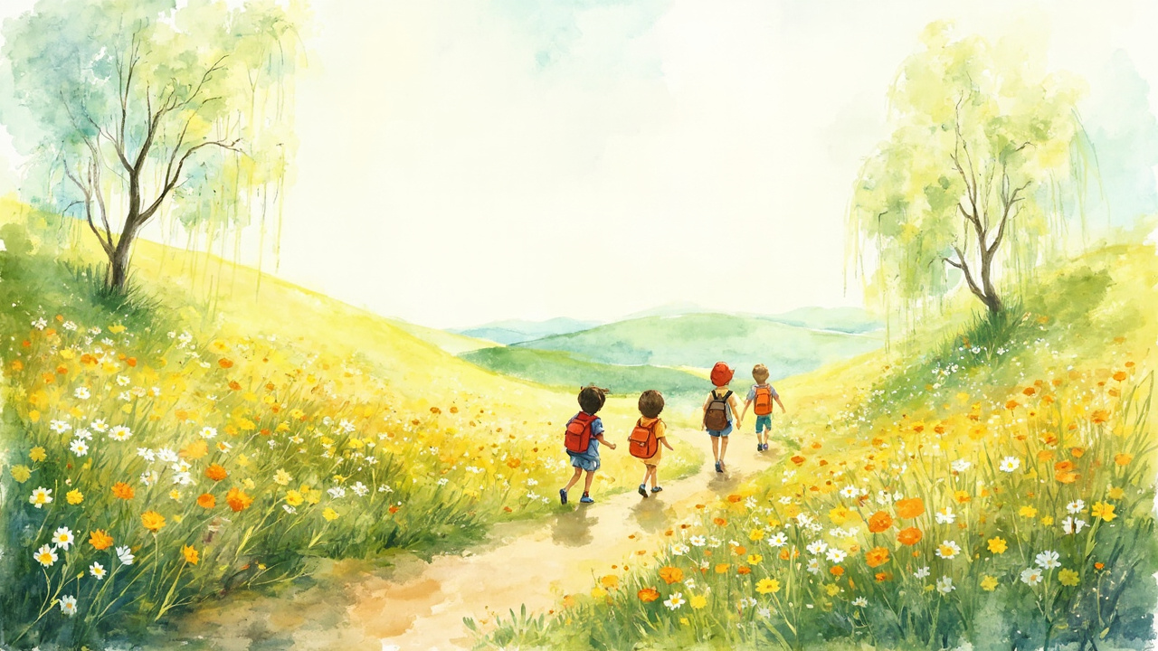
语文 · 二年级下册
找春天
第一课时
Notes:
上课前先放这一页，让孩子看两三秒图，别急着讲。
口播："小朋友们，把眼睛睁大一点，看看这张图——你在图上看见了什么？"随机点两三个孩子说，说到'小草''花''小朋友在跑'都要点头肯定。
然后引出课题："这几个小朋友，是出来玩的吗？他们是出来——找春天的。"板书课题《找春天》，带读两遍，提醒'春'是翘舌音 chūn。
这页只要氛围，不要讲知识点，30 秒内翻页。

Slide 2
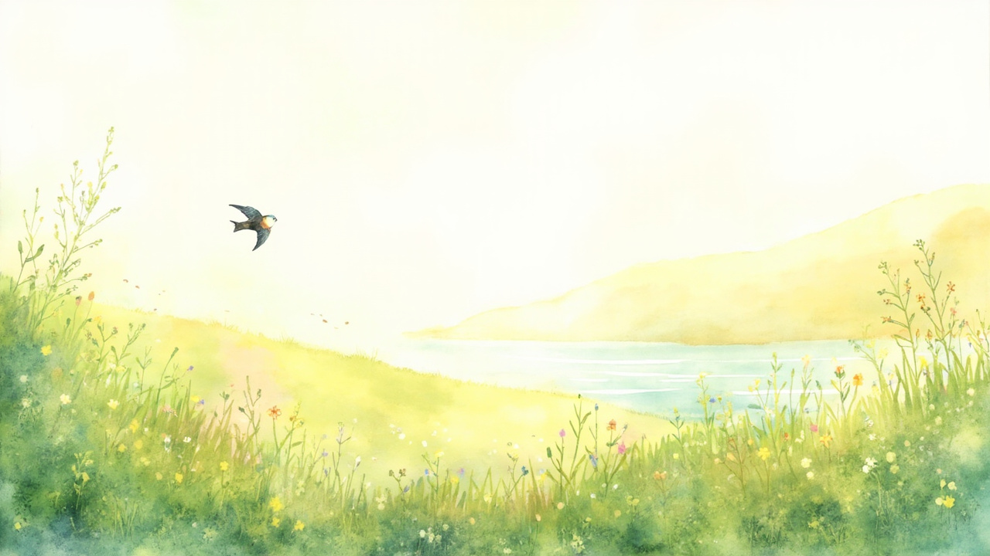
看一看
春天来了吗
你从哪里看出来的
Notes:
情境导入，用问题把孩子的生活经验勾出来。
口播："春天来了吗？谁来说说，你从哪里看出来春天来了？"
引导层次（孩子答不上来时按这个梯子递）：
1 先问眼睛看到的——树上有什么？地上有什么？
2 再问耳朵听到的——早上有没有听见鸟叫？
3 最后问身上感觉到的——还用穿厚棉袄吗？
学生常见的卡点：只会答'花开了'，别的说不出。这时老师补一句'除了花，还有小草、小燕子、小溪，都在偷偷告诉我们春天来了'，把注意力从'花'扩到别的事物，为后面找春天做铺垫。
控制在 2 分钟，不要变成聊天课。

Slide 3
今天我能……
认识 15 个生字，读准课文
找到课文里的春天，说给大家听
会写「冲、寻」两个字
写得端正，写得好看
Notes:
学习目标要儿童化，读给孩子听，不要求他们抄。
口播："这节课下课的时候，你能做到这三件事，你就是找春天的小能手。"逐条读，读到第二条时故意加一句："课文里藏着好多个春天，看谁找得多。"制造一点期待。
给老师看的说明：本页对应的课标要求是识字与阅读理解并重，第三条是写字目标，评价点在'端正'而不是'快'。投影上不出现'素养''目标达成'这类词。
15 秒读完，不展开。

Slide 4
第一步
读一读，把字认准
Notes:
环节过渡页，停留 5 秒，用声音把孩子的注意力收回来。
口播："想找到春天，先得把课文读通。可是课文里藏着好多新朋友——生字宝宝。我们先跟它们打个招呼。"
给老师看的说明：本页只做环节切换，不讲内容。若前一环节讨论过热，可在此处加一个静息口令（如'小眼睛看黑板'）再翻页。

Slide 5
生字，读一读
翘舌音
冲 触 遮
舌尖翘起来
前鼻音
寻 探 掩
舌尖抵上牙
后鼻音
杏 荡 藏
鼻子里出气
Notes:
这页是正音，重点在'读'，不在'讲'。
流程：老师范读一遍 → 学生跟读一遍 → 开小火车（每排一个孩子读一个）→ 齐读一遍。全程不超过 3 分钟。
三组字按易错音分类，不是按课文顺序。翘舌组 chōng、chù、zhē，让孩子把舌尖翘起来顶住上颚再发音。
学生可能卡在哪：
1 后鼻音'杏 xìng'读成前鼻音'xìn'，'荡 dàng'读成'dàn'，方言区尤其明显。老师夸张范读，让孩子捏一下鼻子，感觉不到震动就是没读出后鼻音。
2 '寻 xún'和'冲 chōng'容易混，一个前鼻一个翘舌，可以对着读三遍。
给老师看的说明：本页只做易错音正音，其余生字随文识记；三组字可按班级学情替换成课文中的同类字。
读错不批评，请他再读一遍，读对了就表扬。

Slide 6
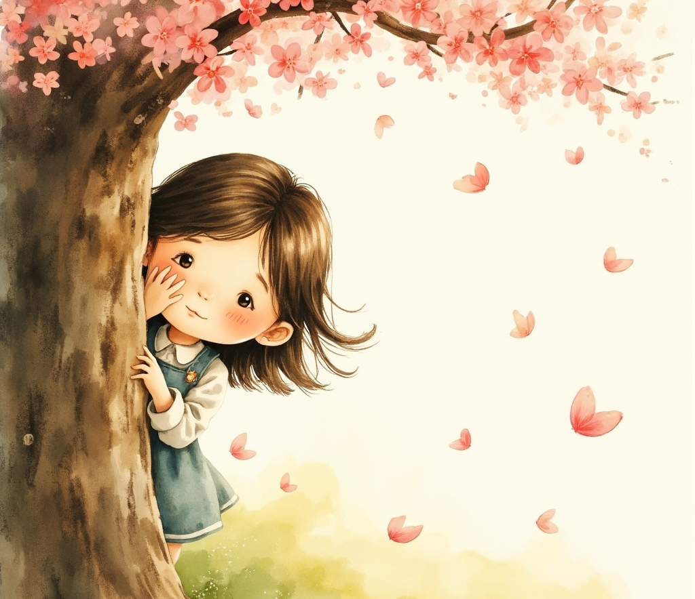
春天像小姑娘
她在做什么
害羞
躲躲藏藏
要我们仔细找
才能找到她
Notes:
本课的核心句：'春天像一个害羞的小姑娘，遮遮掩掩，躲躲藏藏。'先让孩子齐读这句话，再看图。
口播："害羞是什么样子的？谁来做一个害羞的样子给大家看看？"请一个孩子上来演，用手捂脸、往后躲，全班笑一笑，这个词就懂了。
接着问："春天为什么要躲起来呀？"不追求标准答案，孩子说'她怕人''她在跟我们玩捉迷藏'都很好，顺势接："对，她在跟我们捉迷藏，所以我们要——找春天。"回扣课题。
学生常见的卡点：'遮遮掩掩''躲躲藏藏'是 AABB 式，孩子读得快就吞字。带着拍手读，一个字一拍，读清楚。
给老师看的说明：这是全课的比喻理解点，用动作和游戏体验代替讲解，不要跟二年级孩子分析'比喻的作用'。
约 4 分钟。

Slide 7

找一找
春天藏在哪儿
一棵小草
一朵野花
一个嫩芽
一眼小溪
Notes:
回到课文，用眼睛在字里找春天。
口播："课文里的小朋友找到春天了吗？他们找到的春天是什么样子的？请你用手指着课文，一句一句找。"给 1 分钟自己找，再请人说。
四样东西读到哪个，就在图上指哪个，图文对上号孩子才有画面感。
特别提醒：课文用的是'一棵''一朵''一个''一眼'，量词各不相同，读的时候老师放慢，让孩子听出来不一样。可以顺口问："为什么小溪是'一眼'不是'一条'呀？"不用讲透，留个悬念，说'因为小溪就像春天的一只小眼睛'即可。
学生可能卡在哪：找到了但读不完整句，只蹦词。老师追问'把话说完整——春天藏在……'。
约 4 分钟。

Slide 8
连一连
小草
春天的眉毛
野花
春天的眼睛
嫩芽
春天的音符
小溪
春天的琴声
Notes:
这页是课文比喻句的集中呈现，投影上先只让孩子看左边的词。
玩法：老师读'小草探出头，那是春天的——'，全班接'眉毛！'四句都这么接，接完再整齐读一遍。
然后打乱来一次：老师说'琴声'，孩子抢答'小溪'。低年级喜欢这种抢答，注意力立刻回来。
口播追问（选一个问就行，别全问，会拖堂）："小草为什么像眉毛呀？"引导孩子发现——小草细细的、弯弯的，眉毛也是细细的、弯弯的。像不像，靠样子。
学生可能卡在哪：'音符'孩子不认识，指着图说'就是音乐课本上那个小蝌蚪一样的记号'，一句带过。
配套纸质练习纸上做真正的连线，投影只做示范。约 3 分钟。

Slide 9
小任务：我是找春天的小眼睛
1
2
3
找
在课文里圈出你最喜欢的一句
读
小声读给同桌听
读两遍
说
告诉同桌：我找到的春天是＿＿
Notes:
任务卡，同桌合作，计时 4 分钟（老师在黑板角落写个 4，或者用倒计时铃）。
口播交代成功标准，一定要说出来，孩子才知道做到什么算完成：
"做到这三件事，你就成功了——
一，圈的是一句话，不是一个词；
二，读的时候同桌听得见，别人听不见（小蜜蜂的声音）；
三，能把话说完整：我找到的春天是小草，小草是春天的眉毛。"
巡视重点：只圈词不圈句的孩子（提醒圈到句号）、光圈不读的孩子（催他读出声）、说话说半句的孩子（当场带他把句子说完整）。
给老师看的说明：这是本课的合作学习环节，评价用'成功标准'外显化，学困生只要能读一句就算达成。
时间到就停，不等所有人做完。

Slide 10
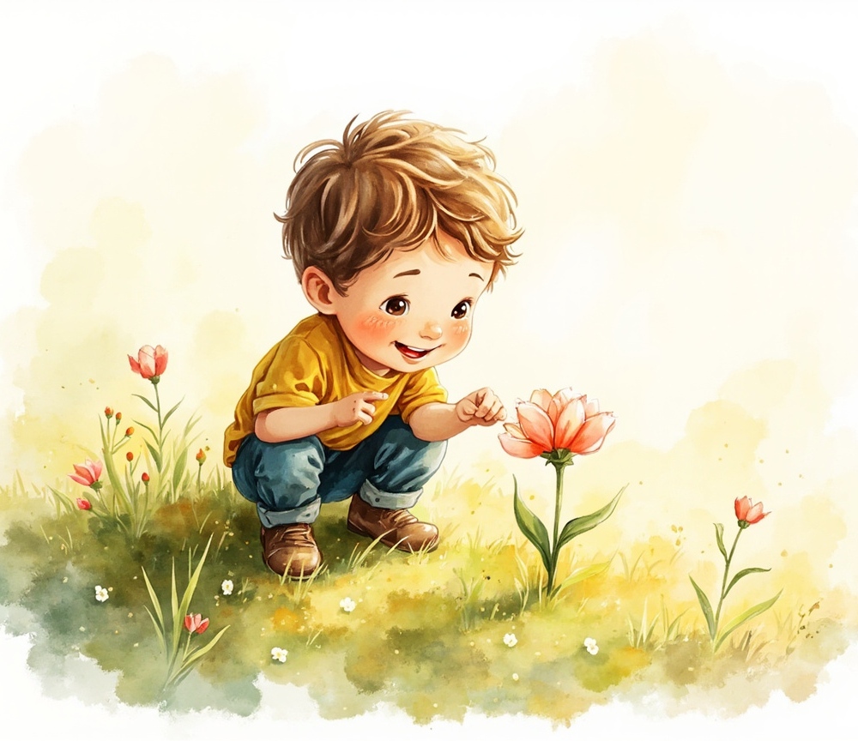
说一说我的发现
我找到的春天是……
我看见了＿＿
它像＿＿
Notes:
任务卡的展示环节，请 4 到 5 个孩子上台或起立说。
投影上的两个句式是拐杖，说不出来的孩子照着念也行。示范一遍："我看见了柳树，它像春天的头发。"
口播鼓励："你的春天跟课文里的不一样，太好了，说明你有一双自己的小眼睛。"要明确表扬创造，不要只表扬跟课文一样的答案。
学生可能卡在哪：
1 声音太小，全班听不见——请他站到讲台前，或者老师复述一遍再让他跟着说一遍；
2 说的不是春天（比如'我看见了汽车'）——不否定，追问："汽车旁边有没有春天呀？"把他引回来。
3 说得太长收不住——温和打断，谢谢他，请下一个。
约 4 分钟，是本课的高光时刻，别省。

Slide 11
第二步
写一写，把字写好
Notes:
从'说'转到'写'的过渡页，停留 5 秒。
口播："刚才我们用小嘴巴找到了春天，现在换小手来找——我们要把春天里的字，写得漂漂亮亮。"
给老师看的说明：说完这句就让孩子拿本子、摆好姿势，把动作指令放在这一页，下一页直接进入范写，不浪费时间。
如果前面的展示环节超时，本课时可只写'冲'字，'寻'字顺延到第二课时。

Slide 12
写字：冲
1
2
3
看
左窄右宽
两点水在左边，中在右边
记
先写两点水
再写中，竖要正
写
老师范写一遍
你在本子上写两个
Notes:
写字页，一节课只教一个字写透，比教五个字都强。
笔顺要点（老师范写时边写边说，让孩子伸出手指跟着空写）：
'冲'左右结构，左窄右宽。两点水：点、提，第二笔是提不是横，收笔往右上挑。右边'中'：竖、横折、横、竖。最后一笔竖要写在竖中线上，写正写直，这个字才立得住。
最容易写错的：两点水写成三点水（提醒——冲是用力，不是用水）；右边的'中'写得太小，挤在角落。
范写节奏：老师在田字格里慢写一遍，然后擦掉再写一遍，第二遍让孩子一起报笔画名。
写完请两个孩子的本子上投影（或举起来），全班评：正不正？在不在格子中间？
'寻'字放到第二课时或课后描红，本页不贪多。
约 5 分钟。

Slide 13
写字姿势
头正 身直
臂开 足安
一尺 一拳 一寸
眼离本子一尺
胸离桌子一拳
手离笔尖一寸
Notes:
动笔前必念的口诀，全班一起念，一边念一边做动作，10 秒钟。
口播："写字之前，我们先坐好。跟老师念——头正，身直，臂开，足安！"念完老师快速扫一圈，把趴着的孩子扶起来。
'一尺一拳一寸'让孩子用自己的身体量一量：拳头顶在桌沿上，胸口靠上去，这就是一拳。手指捏笔的位置离笔尖一寸，大约是一个食指的宽度。
给老师看的说明：低年级写字姿势是长期习惯，每次动笔都要提醒，不能只讲一次。本页可在每节写字课复用。
学生常见问题：握笔手指压得太靠下，笔杆立得太直。老师逐个巡视纠正，重点看左撇子孩子。

Slide 14
这节课
春天像害羞的小姑娘
她躲在小草、野花、嫩芽、小溪里
我们用眼睛找到了她
Notes:
小结，用回顾的口气说，不要用总结的口气。
口播："这节课我们认识了一个害羞的小姑娘，她是谁呀？（春天）她躲在哪儿？（学生齐答小草、野花、嫩芽、小溪）我们是用什么找到她的？（眼睛）"三问三答，30 秒结束。
最后一句留个钩子："其实呀，春天还可以用耳朵听、用鼻子闻、用手摸。下节课，我们换个办法再去找她。"
给老师看的说明：小结采用师问生答的方式，既是回顾也是即时评价，能听出全班对核心比喻的掌握情况。答得零散说明第 6、8 页要在第二课时补。

Slide 15
回家做什么
人人都做
把课文读给爸爸妈妈听
读一遍就好
大约 5 分钟
你想做
到院子里、路边
找一样春天，明天带来说
不用写，说就行
挑战一下
照着课文说一句
我看见＿＿，那是春天的＿＿
说给同桌听
Notes:
分层作业，严格遵守双减：二年级不布置书面家庭作业，总时长控制在 15 分钟以内。
口播："第一件事人人都做，很简单，就是读给爸爸妈妈听一遍。后面两件，谁想做谁做，不做也没关系。"一定要说'不做也没关系'，把选择权真的给孩子。
第二项'找一样春天'是本课的实践作业，只要求口头说，不要求拍照、不要求写、不要求家长签字——避免变成家长作业。
第三项是给学有余力的孩子，仿说一句就够，不写。
明天课前留 2 分钟收作业反馈：请三个孩子说说昨天找到的春天，接上第二课时的导入。
给老师看的说明：三层作业分别对应基础巩固、实践迁移、语言运用，均为非书面形式。

Slide 16
下一课
用耳朵找春天
春天还会唱歌呢
Notes:
下课前 10 秒，制造期待。
口播："今天我们用眼睛找到了春天。下节课，我们要用耳朵去找——春天会唱歌，你信不信？回家路上竖起小耳朵，听听有没有小鸟在唱歌、小溪在弹琴，明天来告诉老师。"
然后正常下课。
给老师看的说明：第二课时重点是课文后半部分的听觉、触觉描写，以及'寻''躲'等剩余生字的书写，本页作为前后课时的衔接钩子。

